Slide 1


第30组 贪吃蛇
2021年12月 December, 2021
李星宇、向胤兴、翁鹏程

Slide 2
C
ONTENTS
01
项目简介
02
代码介绍
03
体会心得

Slide 3
01
项目简介

Slide 4
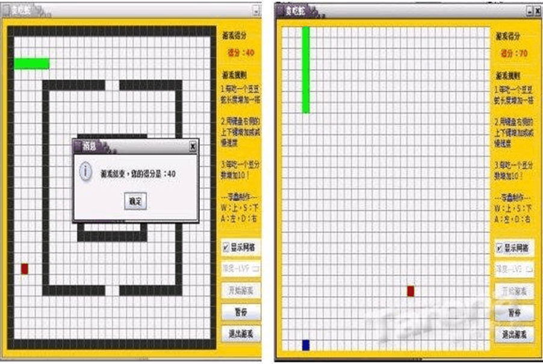
项目简介
通过控制蛇上下左右移动的方向来吃到更多的食物，吃到食物后蛇的长度会变得更长，难度也会相应变得更大
当蛇撞到墙或自己的蛇身时，游戏结束，弹出显示分数的消息框，分数为吃的食物的点数。

Slide 5
02
代码介绍

Slide 6
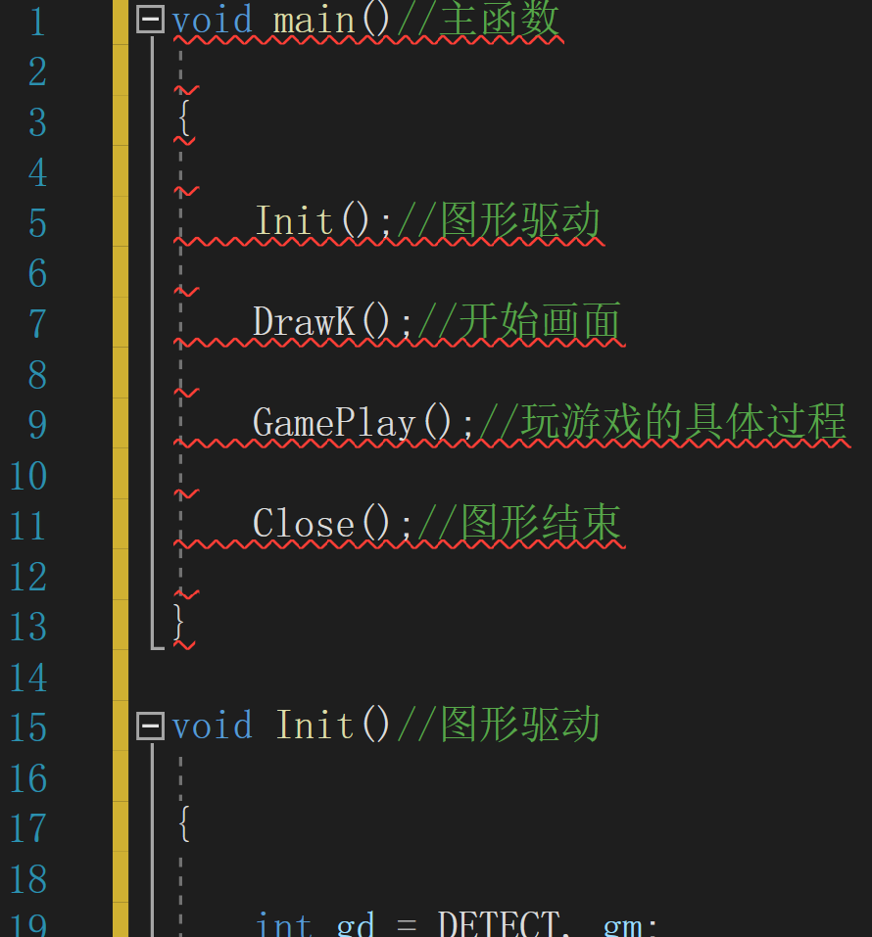
代码介绍
主函数main( )
主函数是程序的主流程，首先定义使用到的常数、全局变量及函数原型说明，然后初始化图形系统，调用函数DrawK()画出开始画面，调用函数GamePlay()，即玩游戏的具体过程，游戏结束后调用Close()关闭图形系统，结束程序。

Slide 7
03
心得体会

Slide 8

心得体会
与平时教材中的小实验不同，设计一个小游戏，更加考验规划程序的整体思路，需要在一开始就对整个项目有一个整个的规划，否则之后的步骤就会十分的冗长和复杂。必须先有大体思路，才能高效完成工作。
贪吃蛇这样一个看似简单的游戏，在设计它时却是十分的不容易。很多具体的步骤需要一步步的推敲。但也是在思考的过程中，让我们感受到了程序设计的奥妙和有趣之处。看到大家辛苦写的程序跑起来了，那种快乐是无法用言语表达的。
将来我们会更努力的学习相关编程知识，进一步提高自己的编程能力。

Slide 9
谢谢大家
2021年12月 December, 2021

